Slide 1

Roberto Klabin- O empresário que protege as florestas.
Gabryella Vitoria Ferreira Rodrigues
1° Exatas
PE-Prática de empreendedorismo
Professor- Benedito
30/03/2022

Slide 2
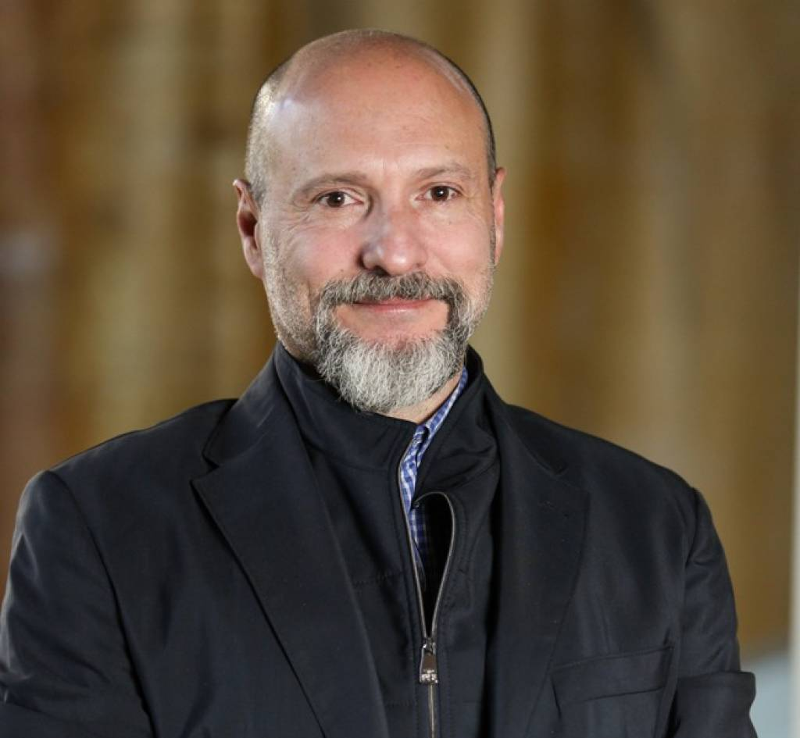
Roberto Luiz Leme Klabin
Quem é roberto Klabin ?
Quando começou a se relacionar com a natureza ?
Quando entrou para o mercado de trabalho ?

Slide 3
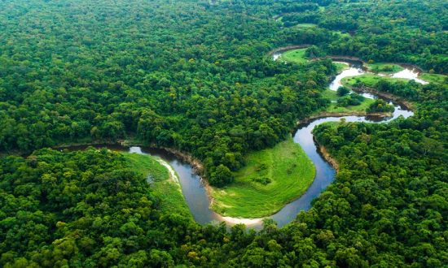
Bem vindo à SOS Mata Atlântica
Nossa missão é inspirar a sociedade na defesa da Mata Atlântica
O que é a SOS Mata Atlântica?
Como a SOS Mata Atlântica busca cumprir sua missão?
Quais são suas causas?
Mata atlântica
Restauração da floresta
Valorização de parques e reservas
Água limpa
Proteção do mar

Slide 4
Referências:
https://acervo.museudapessoa.org/pt/conteudo/pessoa/roberto-luiz-leme-klabin-19049
https://www.sosma.org.br/sobre/quem-somos/
Obrigada pela atenção

